Slide 1
PINTOS
Operating System
Week9
Teams six
OS
Team six
조현호
유승이
최현진
임가인

Slide 2
THREAD CIRCLE
Trace the state, and the thread starts to make sense.
Week9
Teams six
Operating System as OrcheStra
코드가 흐름이 되고, 흐름이 질서가 되는 순간
THREAD
TIMER
SYNK

Slide 3
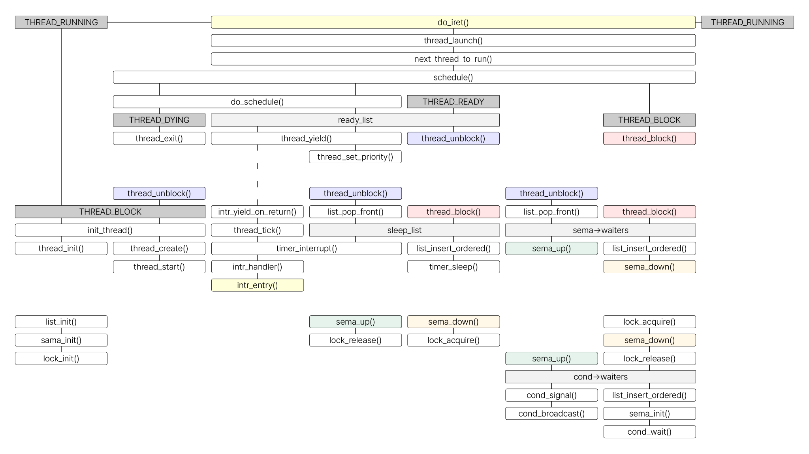

Slide 5
THREAD CIRCLE
Trace the state, and the thread starts to make sense.
Week9
Teams six
믿음
함수 사이의 믿음, 실행을 이어가는 보이지 않는 약속
LIST
INTERRUPT
BLOCK

Slide 7
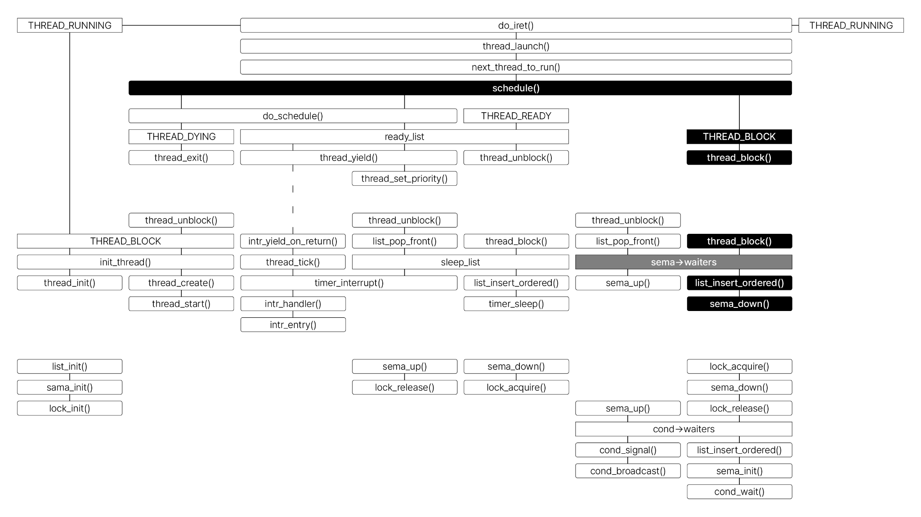

Slide 8
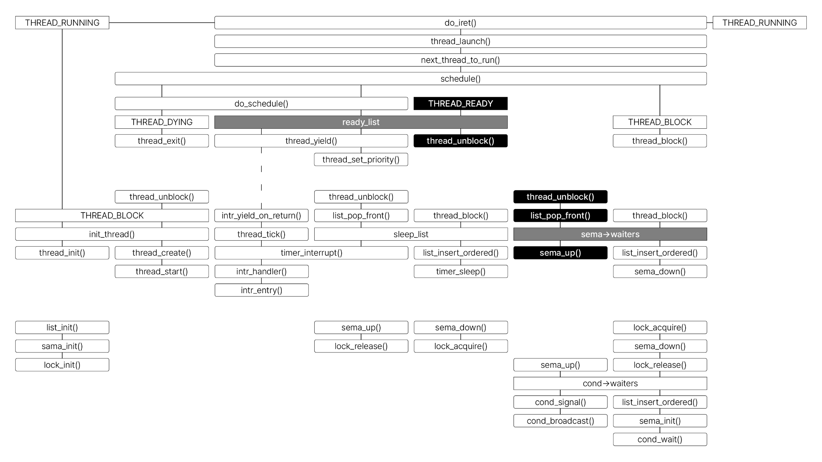

Slide 9
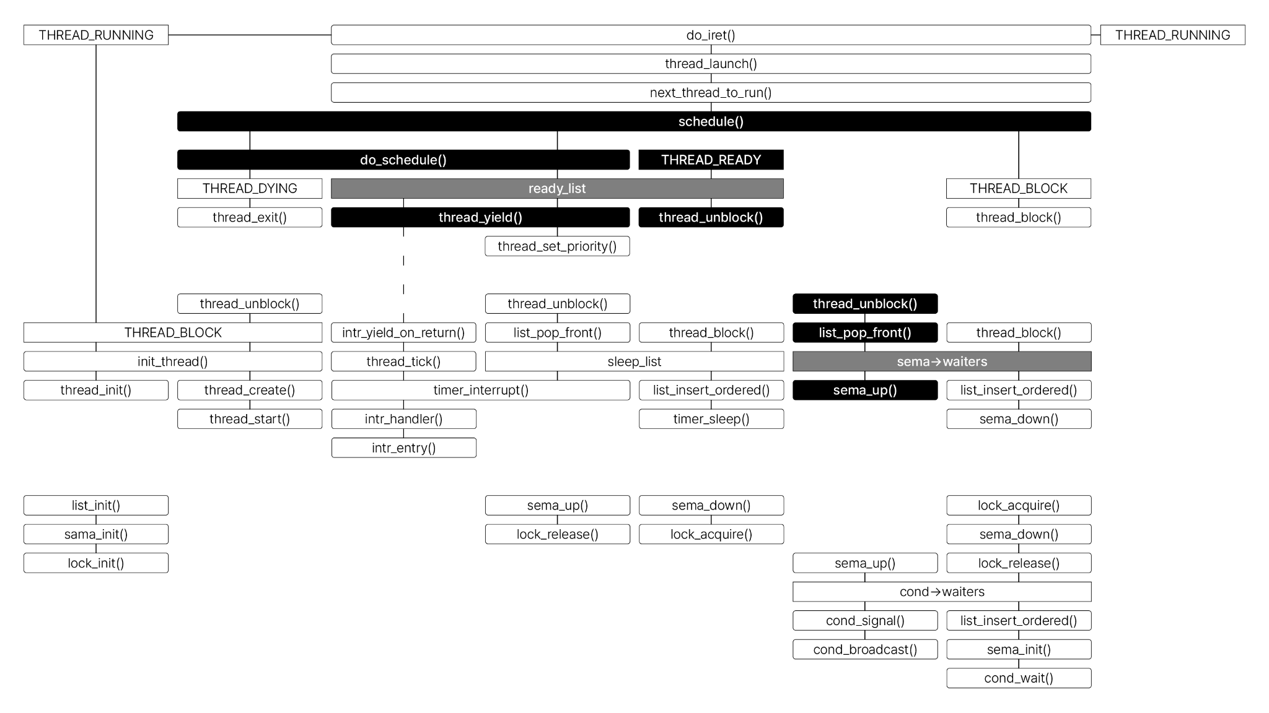

Slide 10
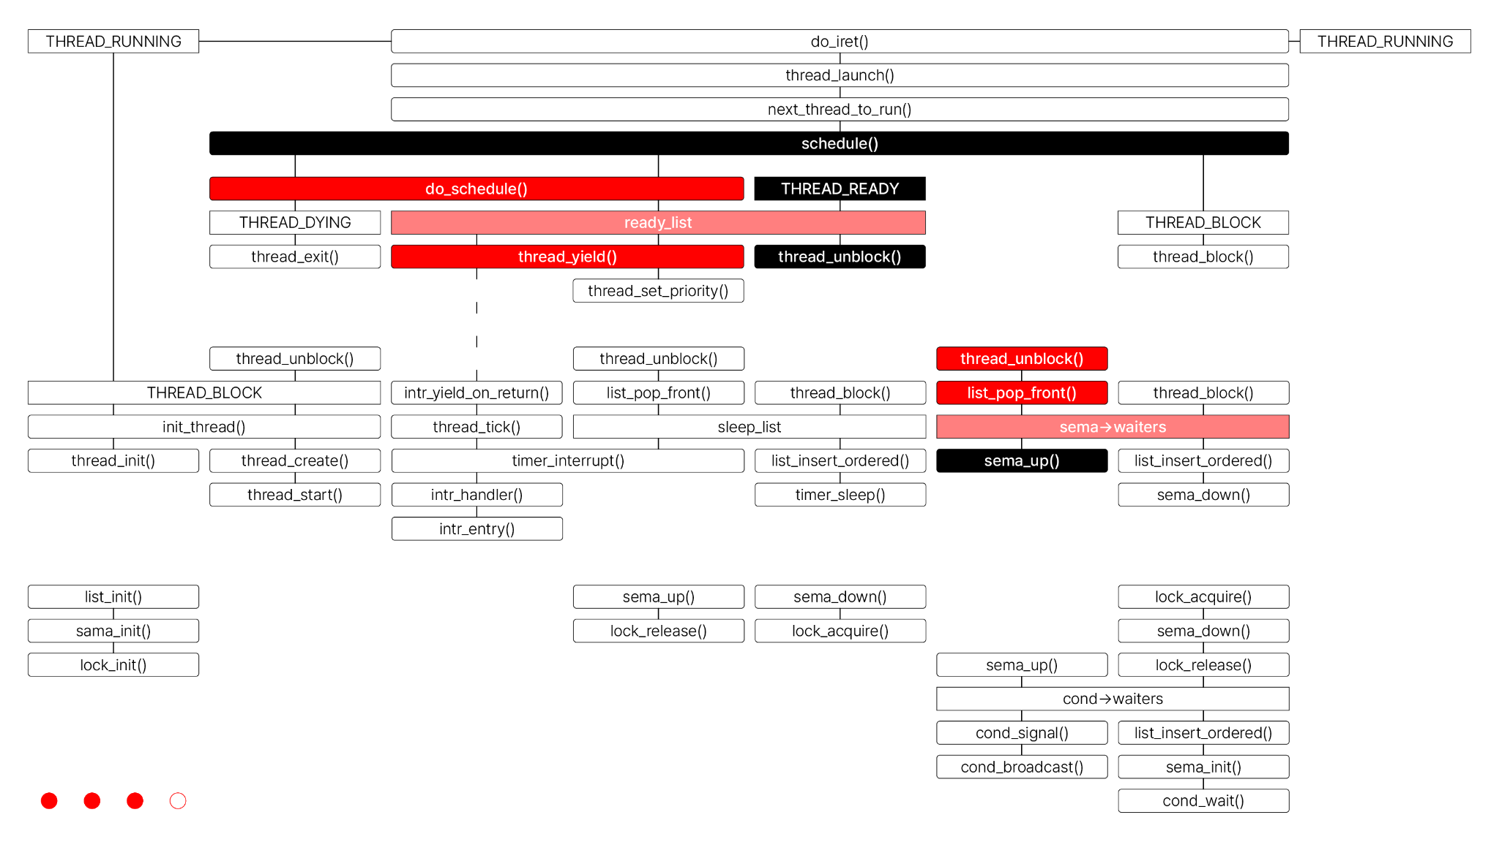

Slide 11
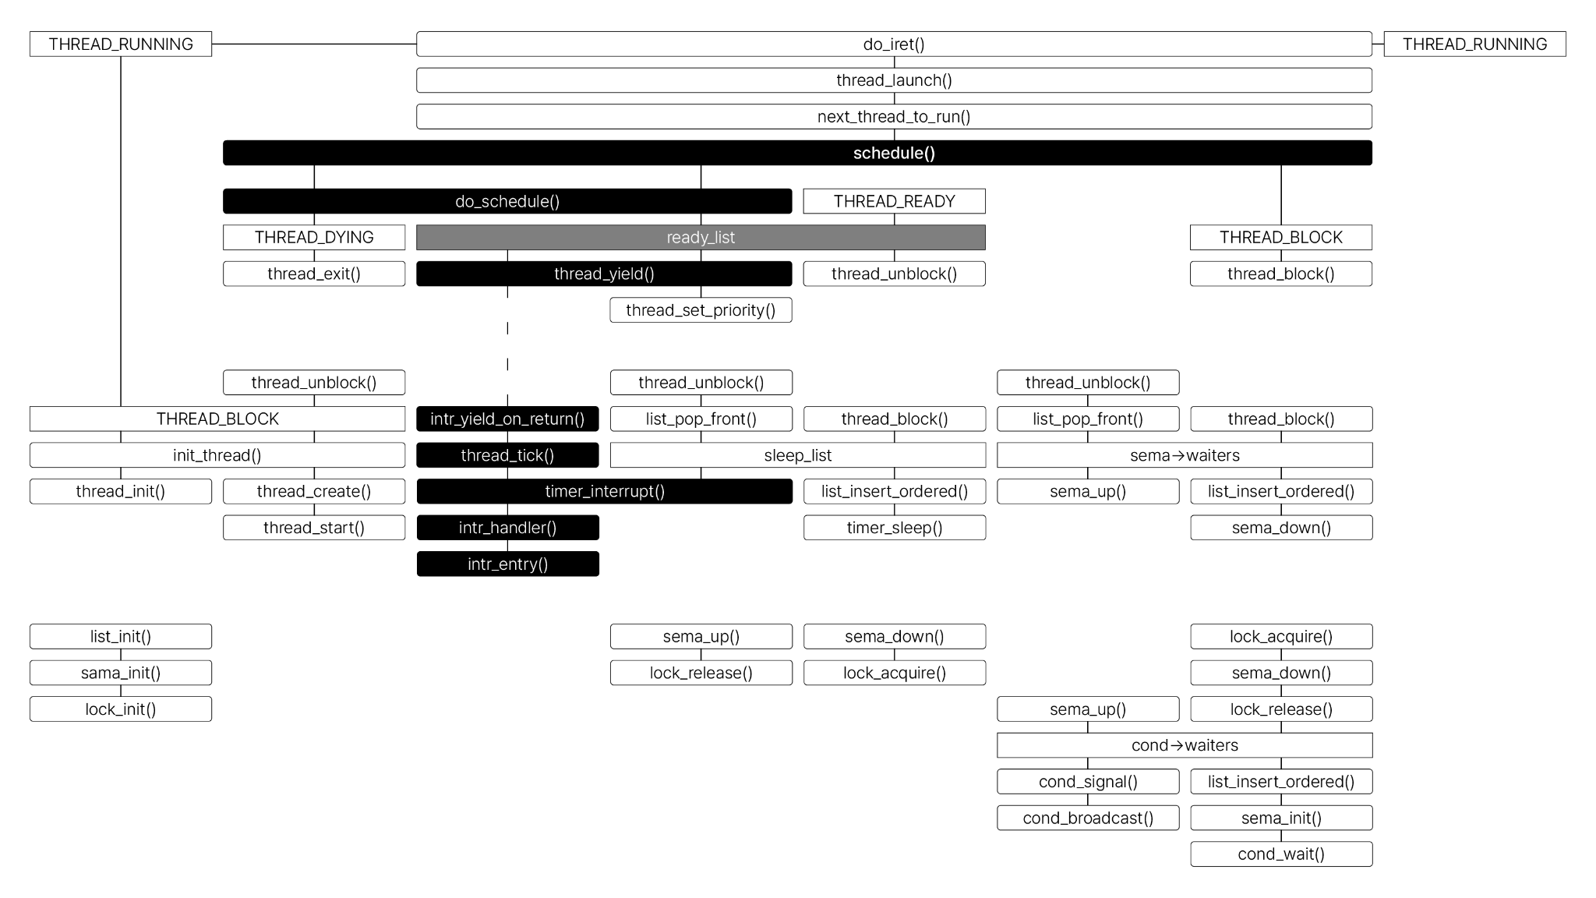

Slide 12
THREAD CIRCLE
Trace the state, and the thread starts to make sense.
Week9
Teams six
OrcheStra
4월의 교향곡 vol.2026
Synchronization
Context
Scheduling

Slide 13
THREAD CIRCLE
Trace the state, and the thread starts to make sense.
Week9
Teams six
thread의 상태
thread_yield()
연주자가 물러남
sema_down()
연주 대기 중
sema_up()
연주 대기열로 복귀
READY
BLOCKED
READY

Slide 14
THREAD CIRCLE
Trace the state, and the thread starts to make sense.
Week9
Teams six
priority
연주의 우선권
연주 흐름을 이끄는 thread
ready_list
list_insert_ordered
sema_up

Slide 15
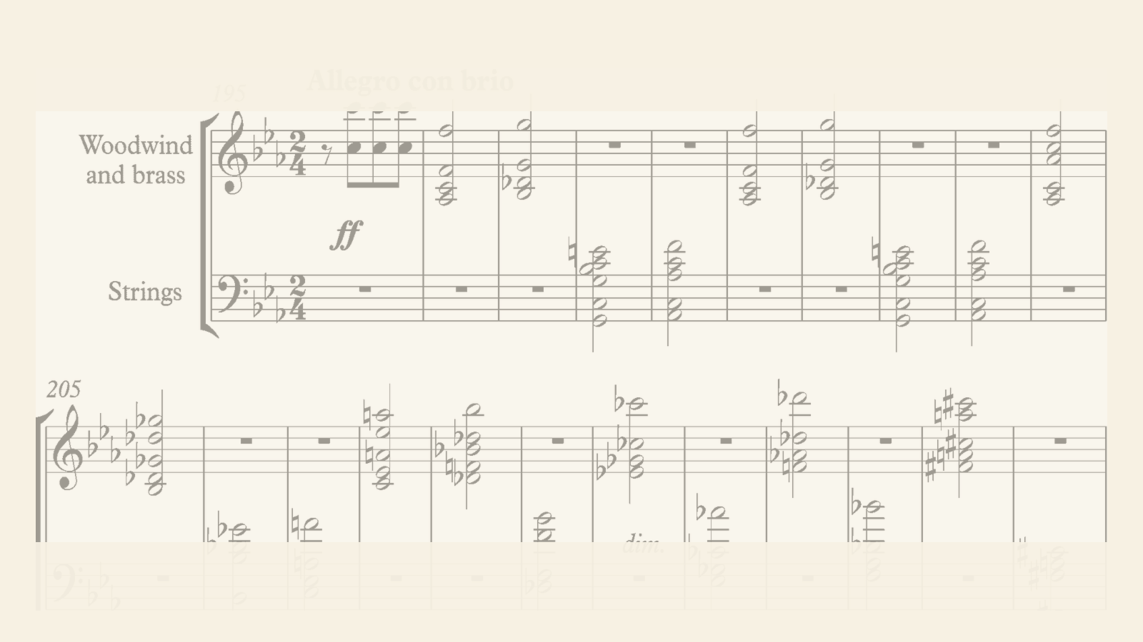
완성된 교향곡에서 베이스를 찾는 과정이었다
말로 설명하기 어려운 지점: 두 tick의 역할 차이와 interrupt의 박자
RUNNING
READY
BLOCKED
tick
tick
tick
tick
tick
지휘봉 = interrupt
시스템 전체 시간 tick
CPU 사용량 tick
상태 전이
interrupt마다 증가하는 박자
특정 파트가 얼마나 연주했는지
박자 위에서 thread가 움직임
Wikimedia Commons Public Domain score texture

Slide 16
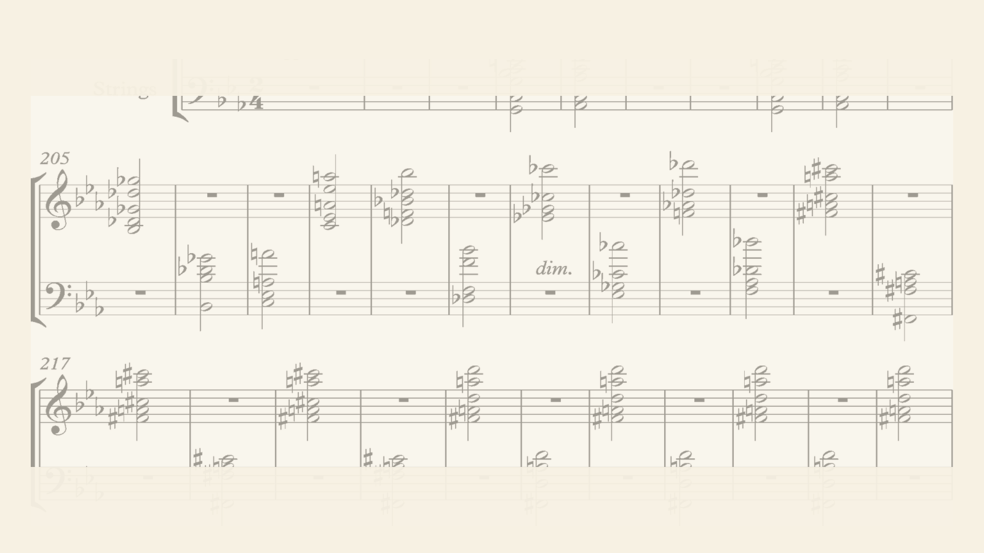
베이스는 테스트 케이스였다
어떤 리듬이 더욱 음악의 중심에있을까?
alarm-priority
누가 먼저?
priority-preempt
더 높으면?
sema / condvar
누굴 깨움?
donation
빌려주고 회수?
bass line
완성된 교향곡 속에서 흐름을 이해하기 위해 베이스를 찾아가는 과정

Slide 17
THREAD CIRCLE
Follow the thread, not just the function.
Week9
Teams six
1. 기본 연주
thread는 아직 실행할 수 있지만, CPU를 잠시 양보하거나
우선순위로 인해 ready list로 돌아간다.
Running
Ready
Running
:

Slide 18
THREAD CIRCLE
Follow the thread, not just the function.
Week9
Teams six
2. 변주
실행중인 thread는 blocked상태로 대기하고,
신호를 받으면 ready로, 대기시점에서 다시 실행된다.
Running
Blocked
Ready
Running
:

Slide 19
THREAD CIRCLE
Trace the state, and the thread starts to make sense.
Week9
Teams six
3. yield
실행 가능한 thread가 CPU를 양보
Ready List
Next Thread
Running
Ready
Running
:

Slide 20
THREAD CIRCLE
Trace the state, and the thread starts to make sense.
Week9
Teams six
4. Semaphore
sema_down()은 조건이 맞지 않으면 thread를 BLOCKED로,
sema_up()은 대기 중이던 thread를 READY로 돌려보낸다.
Scheduler
Running
Blocked
Ready
Running
:

Slide 21
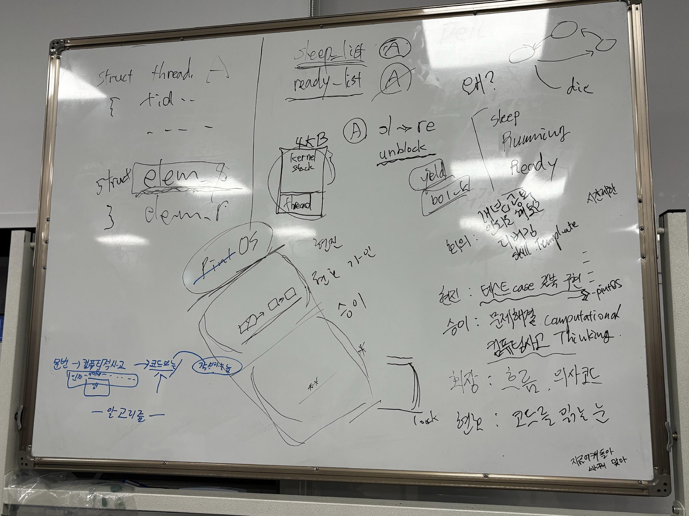
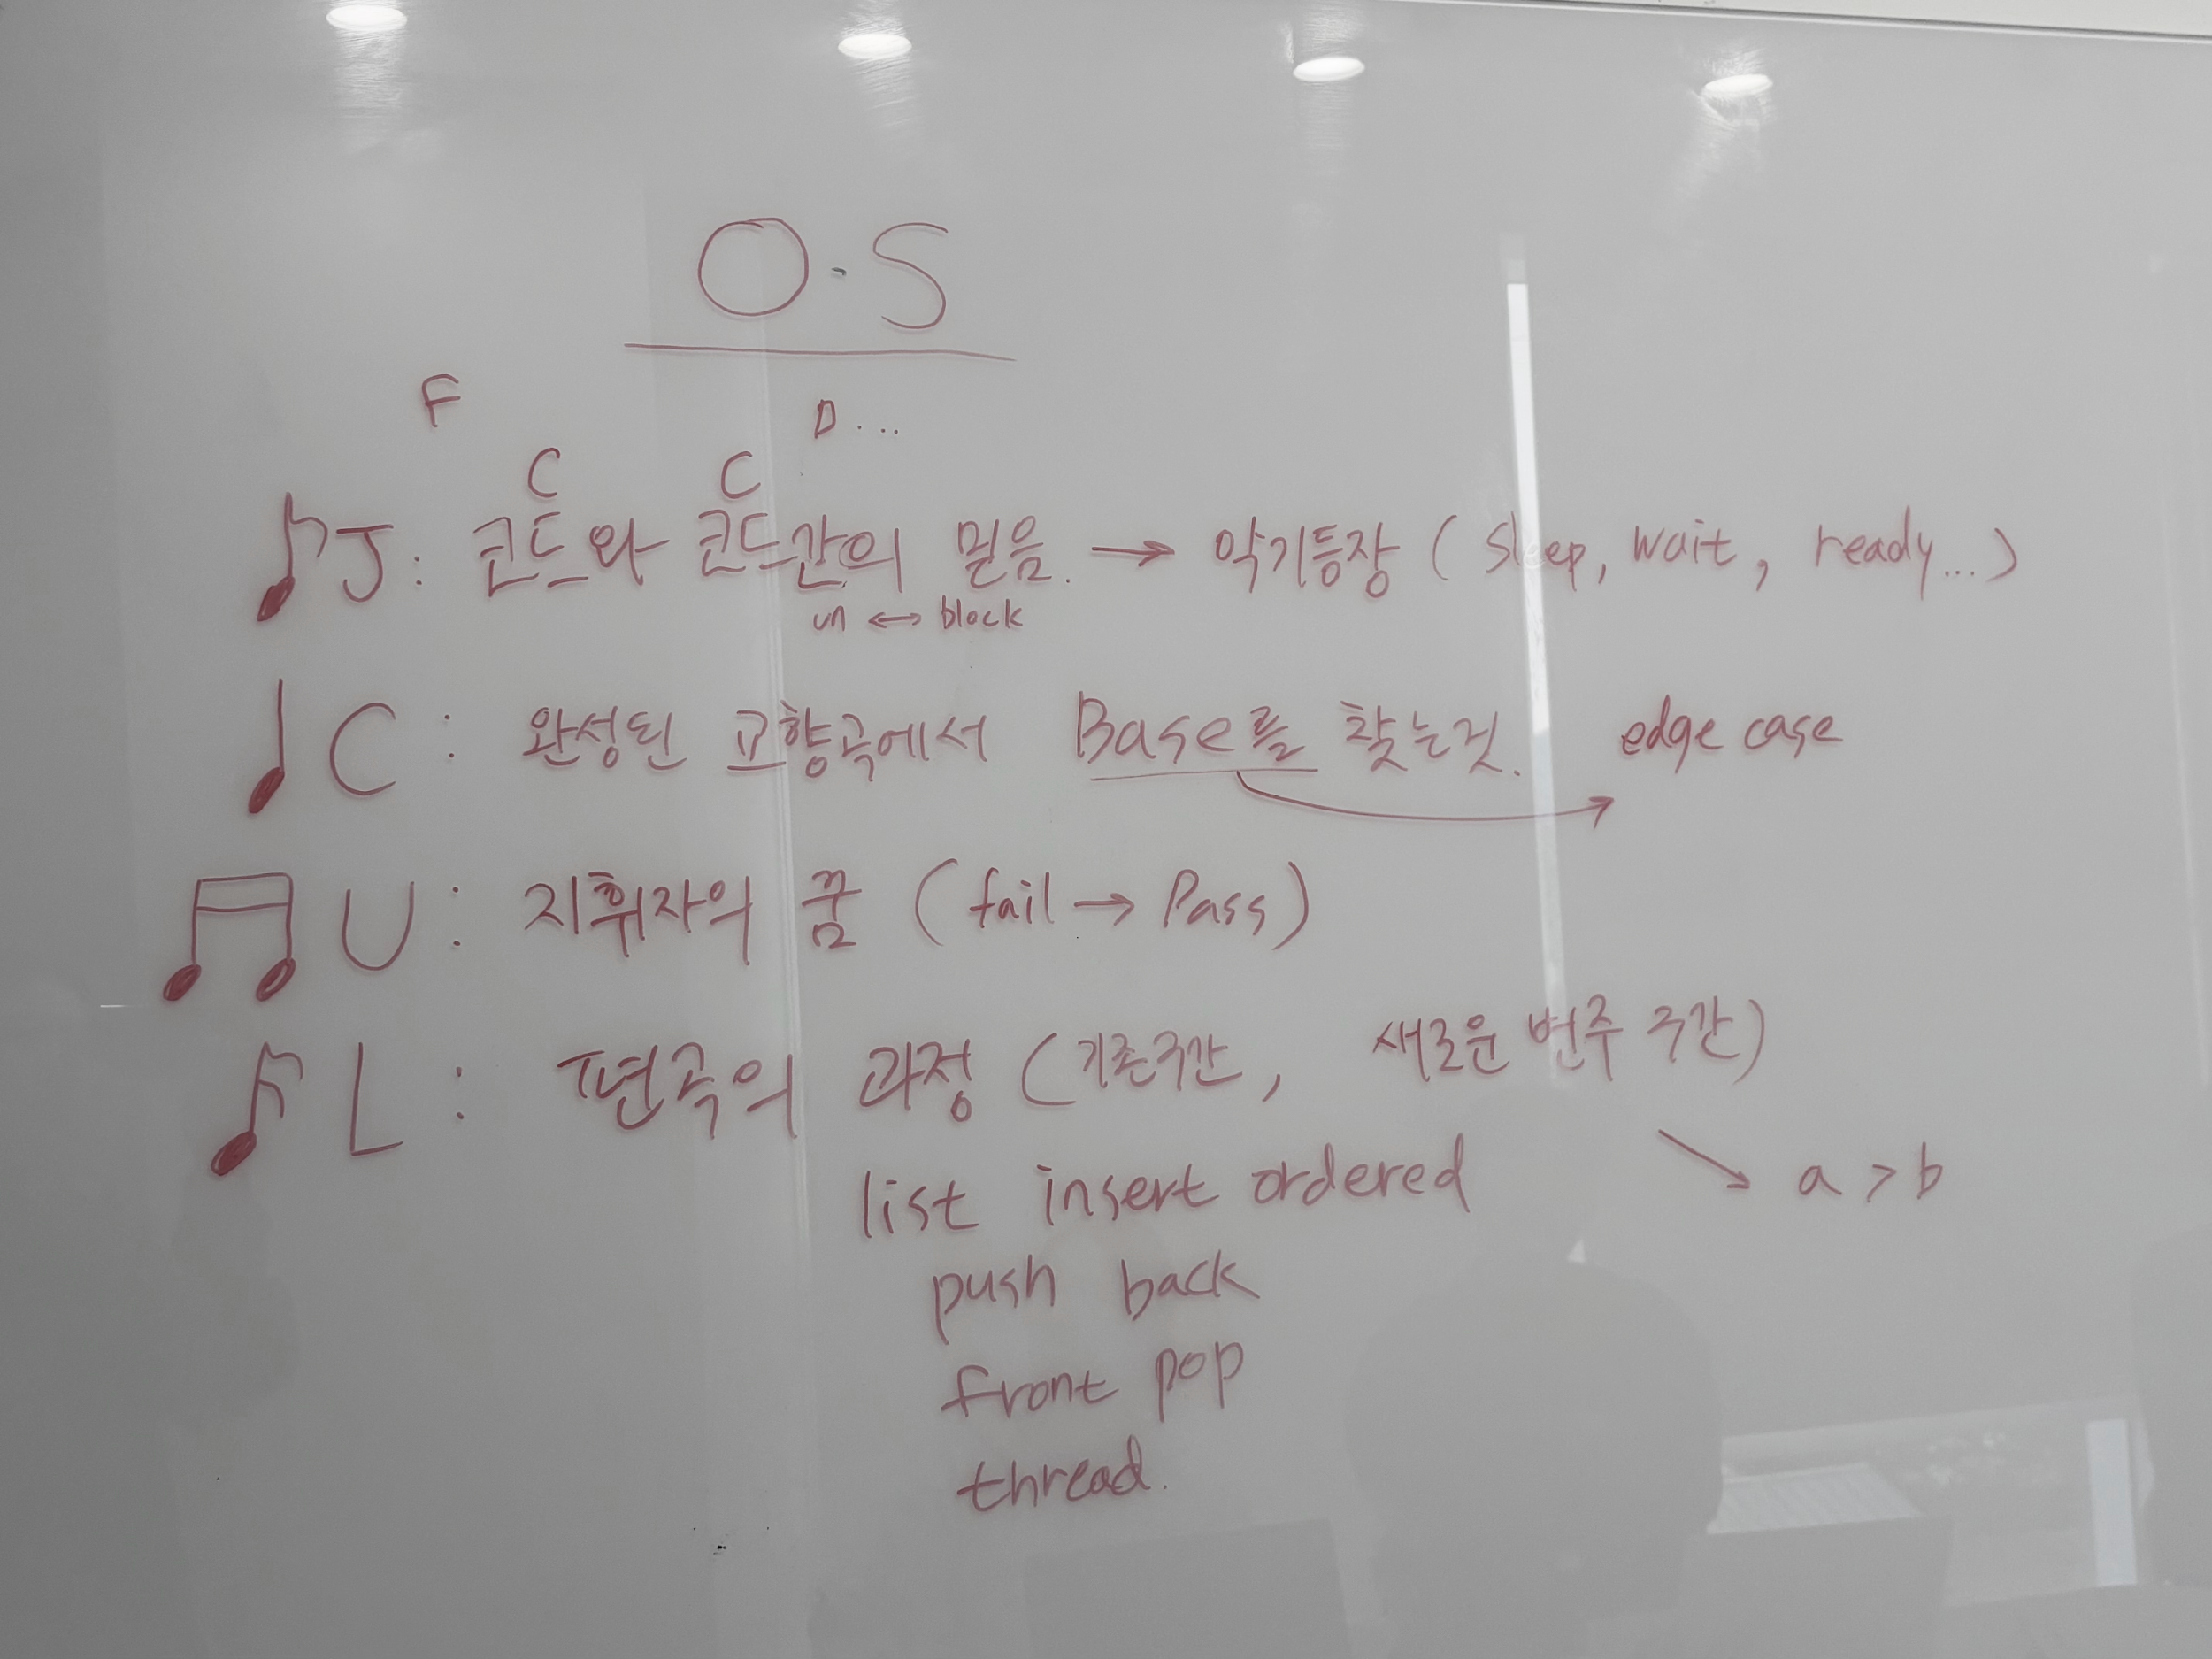
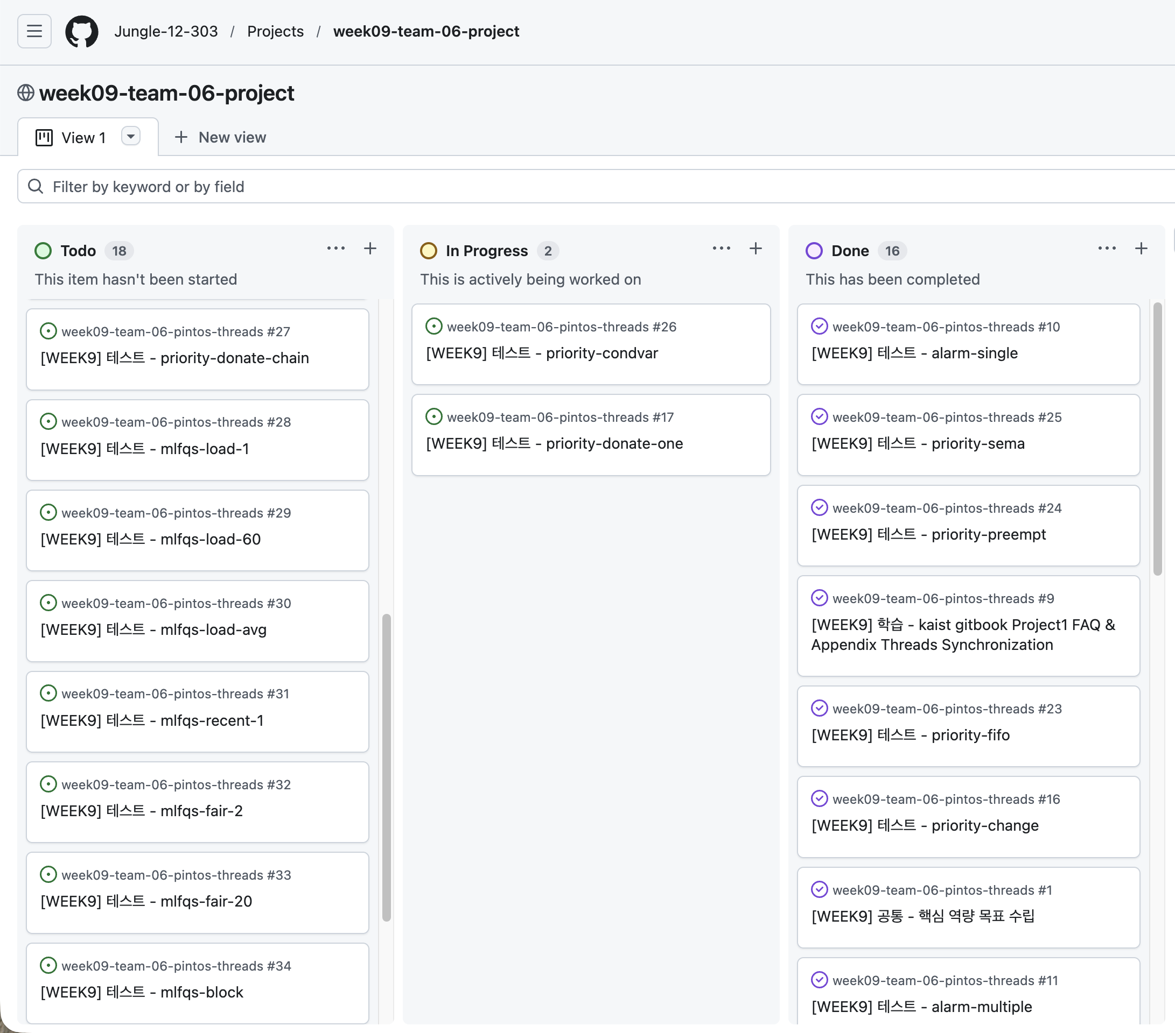
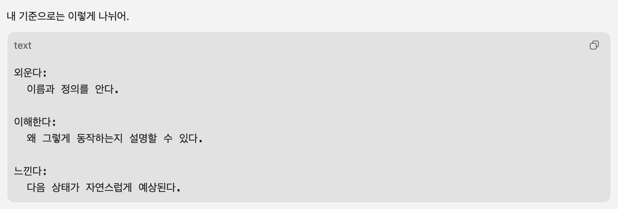
TEAM SIX CIRCLE..
Tracing states from an orchestral perspective made threads clear.
Week9
Teams six
Priority
OS
Code
Ready
Thinking
studying
:

